Slide 1
Gaussian splatting integrációja
Godot környezetben
Mérnökinformatikus MSc
Vizuális informatika főspecializáció
Diplomatervezés 1.

Slide 2
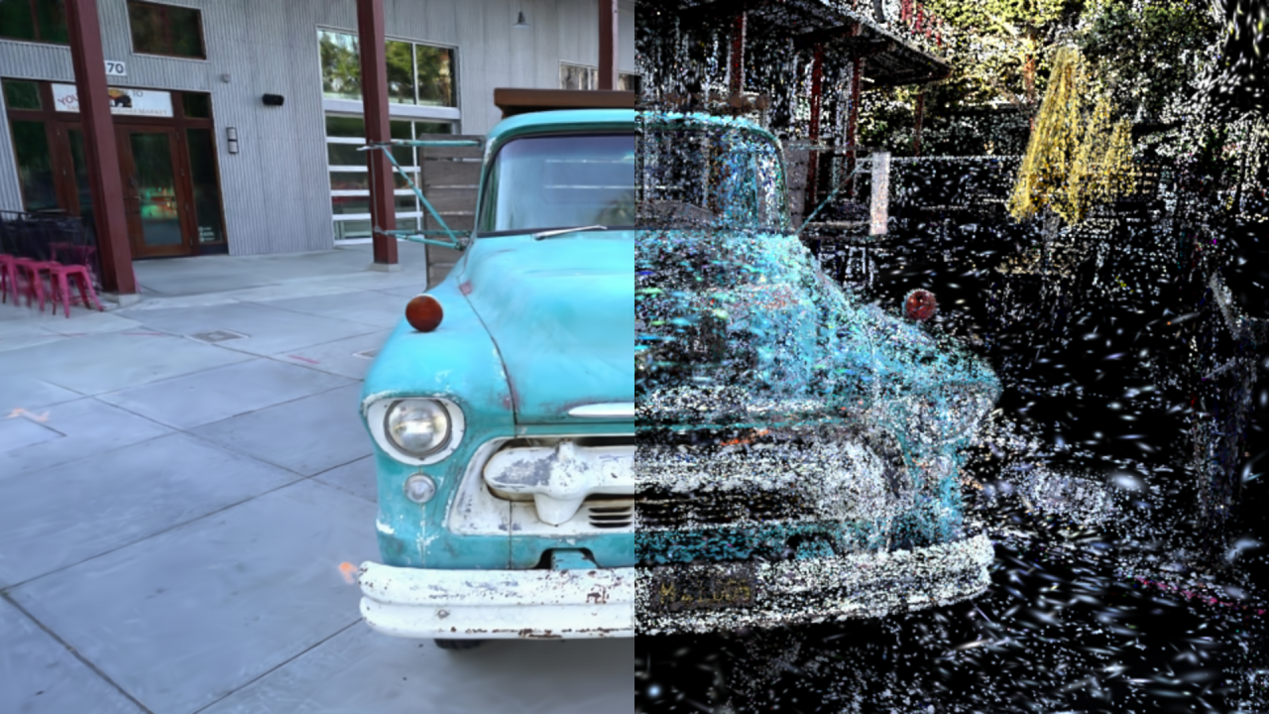
Gaussian splatting
Gauss-eloszlású
ellipszoid-alakú
splat-ok halmaza

Slide 3
Cél
Godot játékmotorba történő integrálás
interaktív játék készítésének lehetősége splat-os modellekkel
egyszerre splat-os modellek, és háromszöghálós modellek megjelenítése
könnyen integrálható editor-addon
újralightolható objektumok

Slide 4
Önlab 1 alatt elvégzett munka
GodotGaussianSplatting + VitaVehicle projektekkel demó, ehhez:
  Egyszerre több pontfelhő megjelenítése
  A pontfelhők különböző transzformációja
  Automata objektum-megtalálás
  Mélységhelyes összekombinálás
  Projektek összekombinálása
  Adatok beolvasása másik formátumból
  Kitérő: Mesh2Splat linux portja

Slide 5
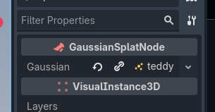
Elsőosztályú polgárok
Editor ikonok
Betöltő script:
  így már exportált projektekkel is könnyebben működik
Editor ikont a témának megfelelően színezi az editor
AMD bug kijavítása: a projekt már AMD kártyákon is használható

Slide 6
CompositorEffect, projektek merge-elése
Fullscreen Quad vs CompositorEffect a splates megjelenítendő kép sima pipeline-ba integrálásához
Új implementáció is megjelent: úgy döntöttem, hogy egyesítsük a projekteket, főbb feature-öket átvettük egymástól
Ő tőlem: covariancia mátrix, amd bugfix, editor ikonok, dinamikus láthatóság, instancing
Én tőle: CompositorEffect, jobb blending, architektúra, stb.

Slide 7
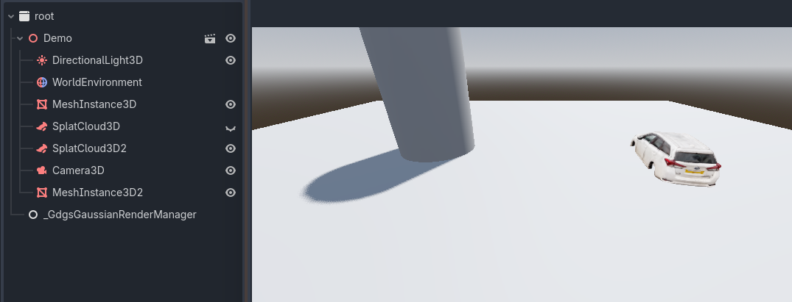
Dinamikus láthatóság
Visible toggle hatására
  eltűnjön / megjelenjen a pontfelhő
  ezt gyorsan csinálja, felesleges másolások nélkül
Végül: transzformációs mátrix mellé egy bool

Slide 8
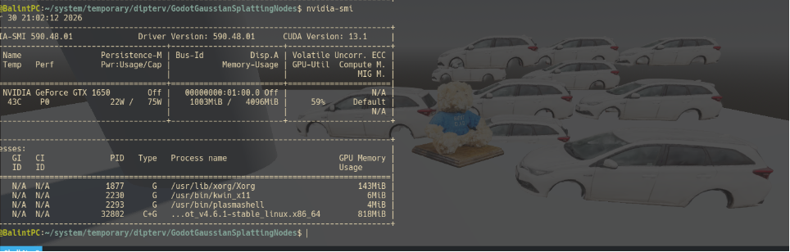
Instancing
Fontos, külön szerepel a
feladatkiírásban
Sima Splat – ID és
ID→Transzformáció helyett:
ID1 – ID2
ID1→Splat
ID2→Transzformáció
Így: egy splat pont(és így a pontfelhő is) többször kirajzolható, más-más transzformációval
Kb. 10 autó modellel: 1207MiB vs 818 MiB felhasznált memória

Slide 9
Relightolás
Szintén fontos, külön szerepel a feladatkiírásban
2-féle módszer (saját shading, vagy a Godot deferred shading-je)
Mindkettőnél előnyök, hátrányok
  Saját shading:
    előny: CompositorEffect-tel használható, átlátszóság működik
    hátrány: össze kell gyűjteni manuálisan a fényeket, és nekünk kell shade-elni
  Godot deferred shading:
    előny: pont úgy fogja az engine shade-elni, mint a scene többi részét, automatikus pontfényforrás, spotlight támogatás (elvileg legalábbis)
    hátrány: muszáj az FSQuados megoldást használni, átlátszóság nem működik normálisan
Mesh2Splat: már fordul linuxon, sajnos nem az én PR-emet merge-elték, de talán felhasználták az újhoz. Kell a könnyű PBR-es pontfelhők generálásához

Slide 10
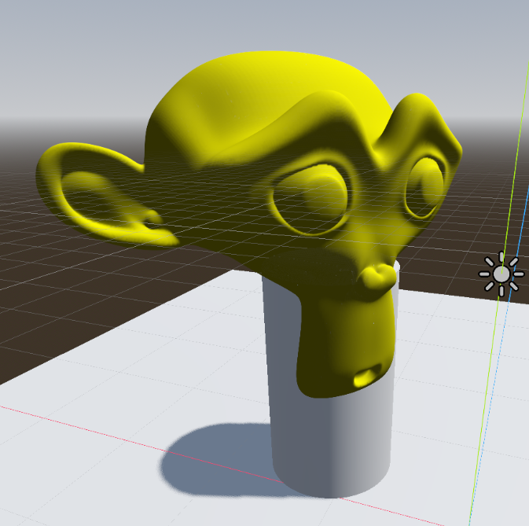
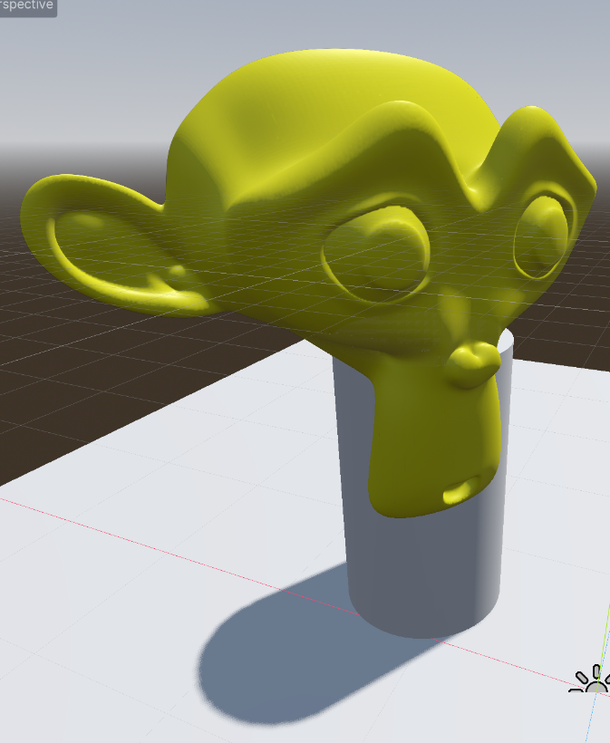

Slide 11
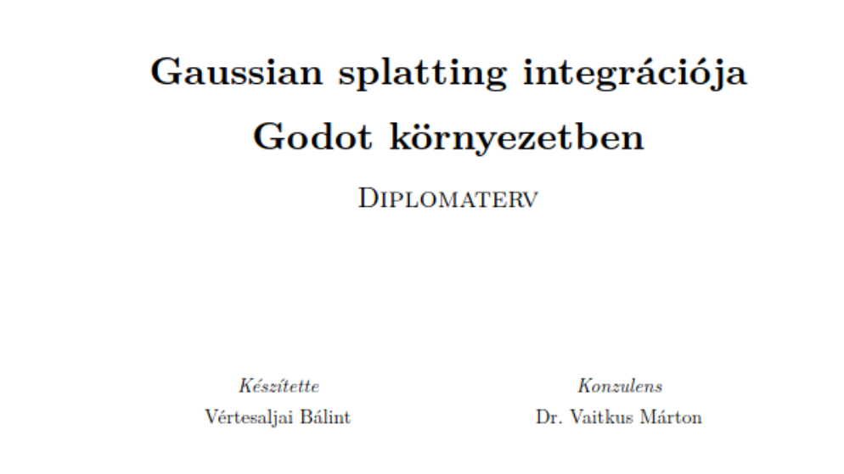
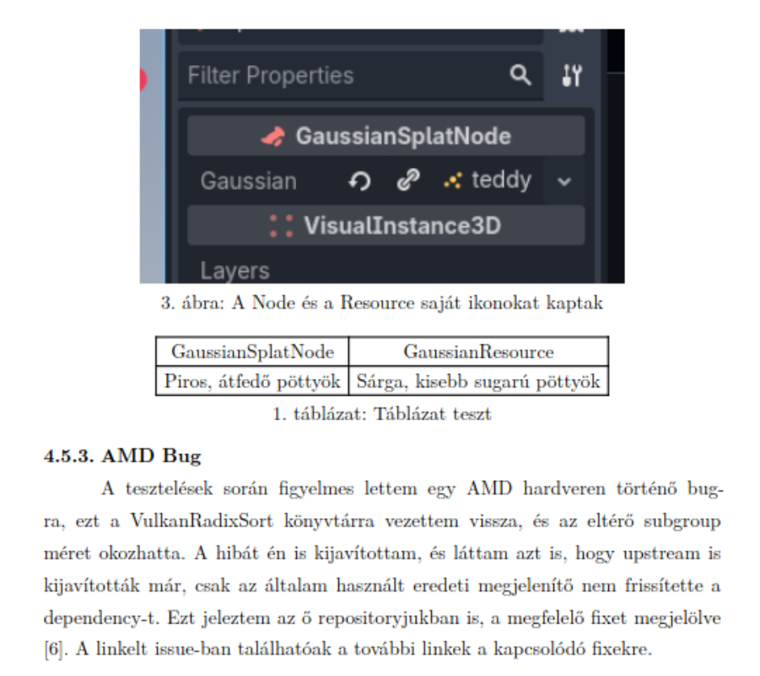
Kitérő: Typst
Dokumentum szövegének írásához a Typst mellett döntöttem
Modern LaTeX alternatíva
Szobatársam (Szarkowicz Dániel) ajánlására
Elég kényelmes

Slide 12
Köszönöm szépen a figyelmet!
Továbbiak hogyan?
További teendők, fejlesztési lehetőségek a doksiban listázva
Dipterv2-ként folytatás megbeszélése július 6-ai héten jó lehet?
Hogy Erasmusra már egy körülbelül kész diptervvel tudjak elmenni.
Kérdések?

Slide 13
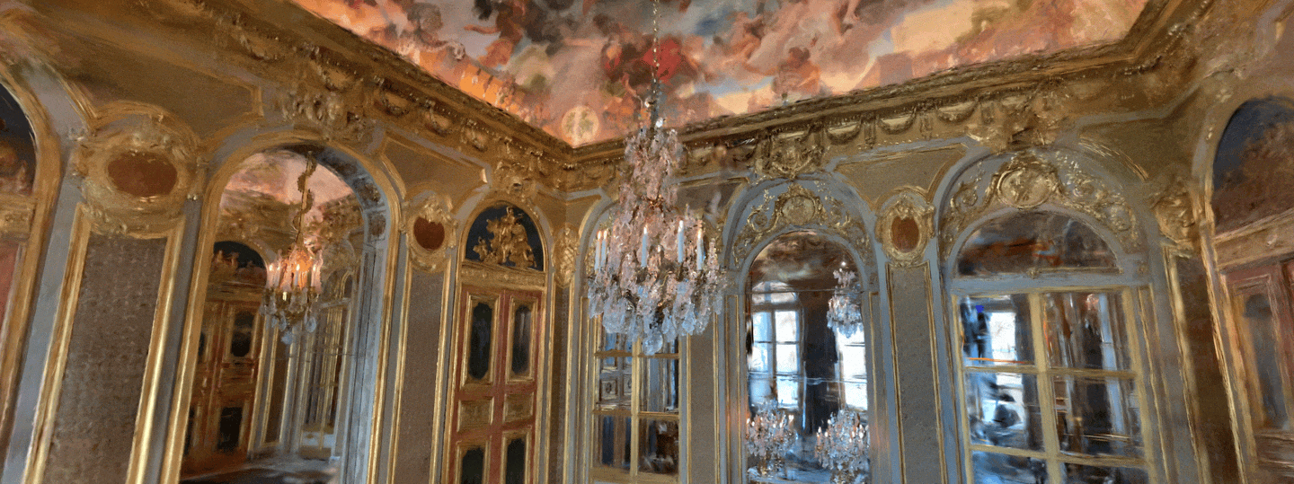
Extra dia: Gaussian splatting előnyei
képek alapján könnyebben rekonstruálható
fotorealisztikus minőségű rekonstrukció lehetséges, nézeti irány is figyelembe vehető
GPU-n renderelhető valós időben

